Slide 1
MySQL+ Navicat基础

Slide 2
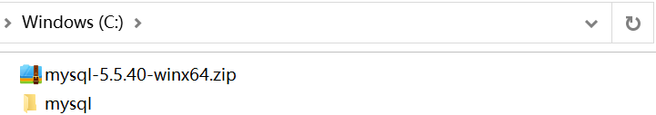
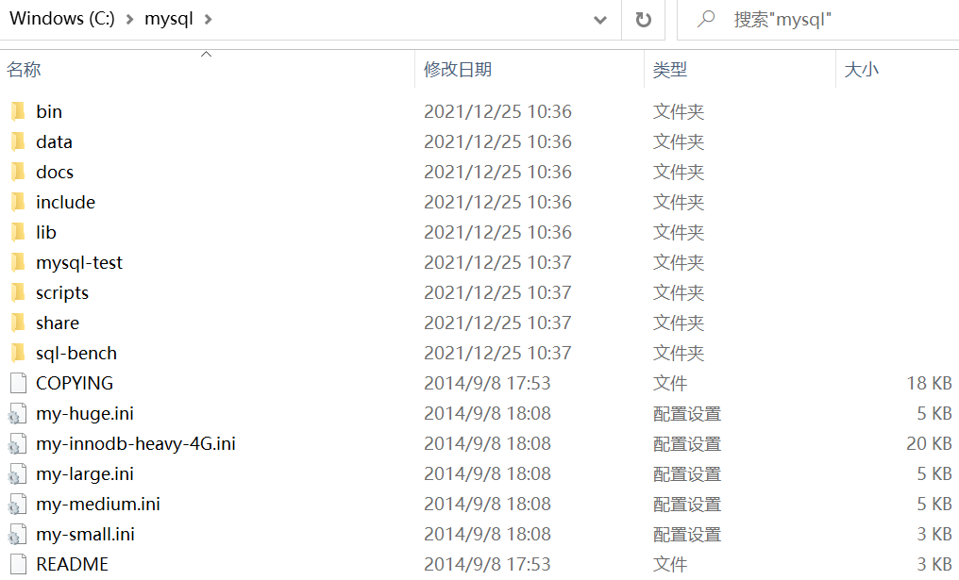
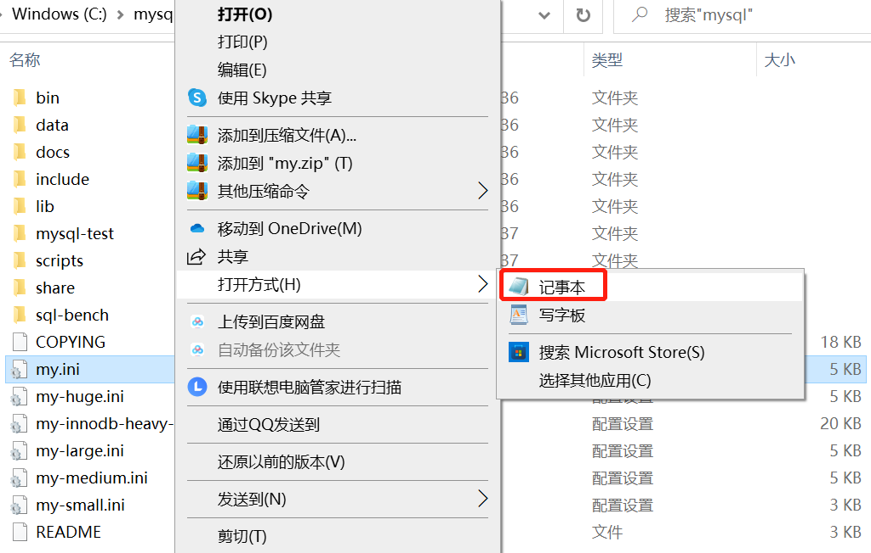
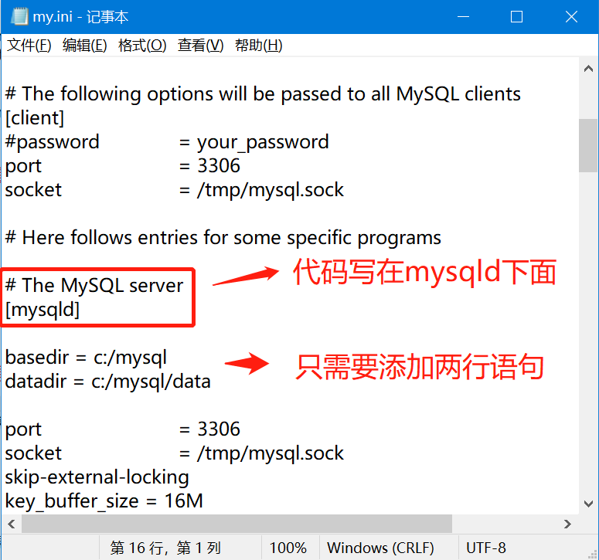
4 MySQL+ Navicat基础
4.1 MySQL安装与配置
MySQL软件包网盘链接：https://pan.baidu.com/s/15IdHvPc-6S6cCVsTJ0ZCCA。提取密码：6666。
MySQL5.x版本安装在非C盘的操作手册：https://blog.csdn.net/lys_828/article/details/109715028。
软件包下载解压到C盘根目录mysql文件夹，然后把my-huge.ini文件复制一份命名为my.ini。然后用记事本打开后，找到[mysqld]所在位置，在其下方设置basedir和datadir。
MySQL文件配置

Slide 3
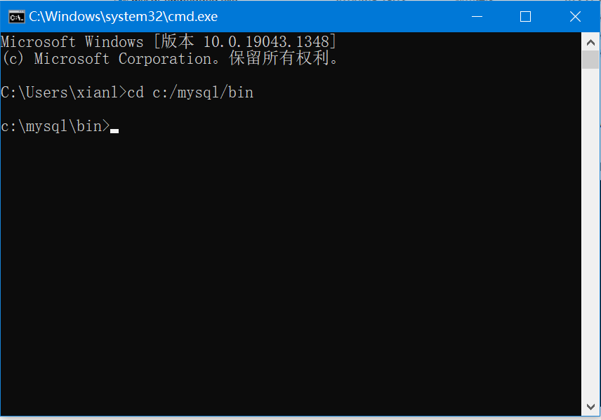
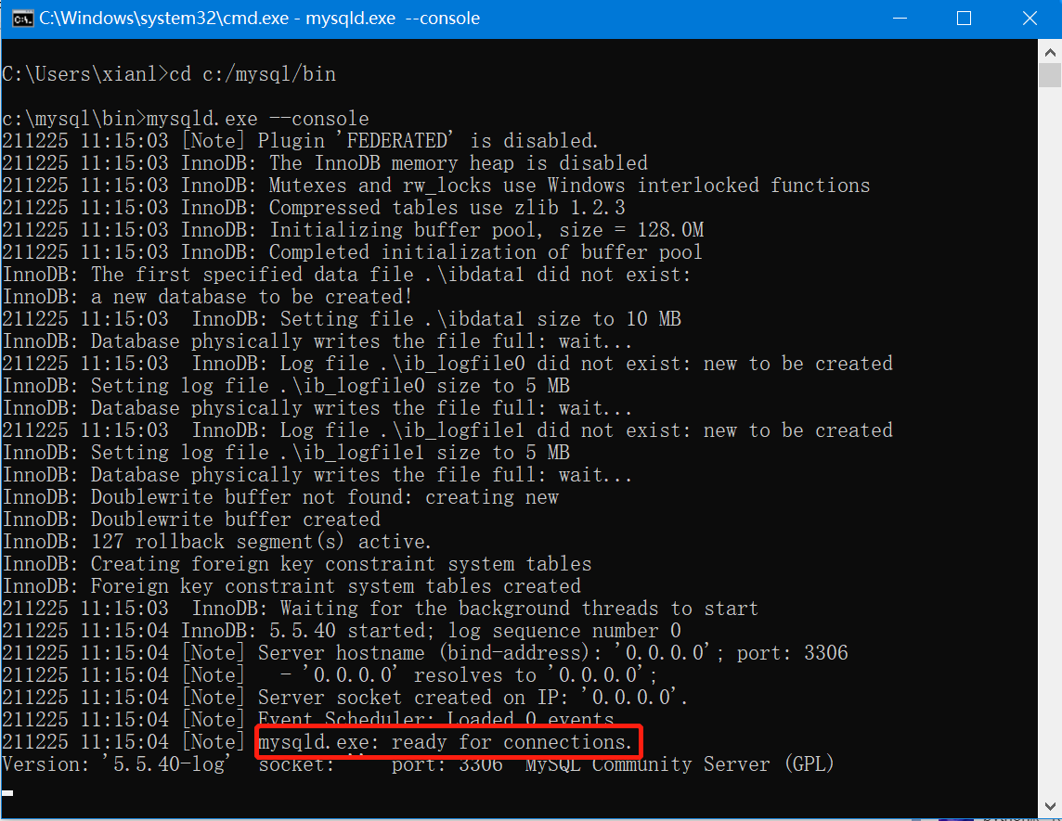
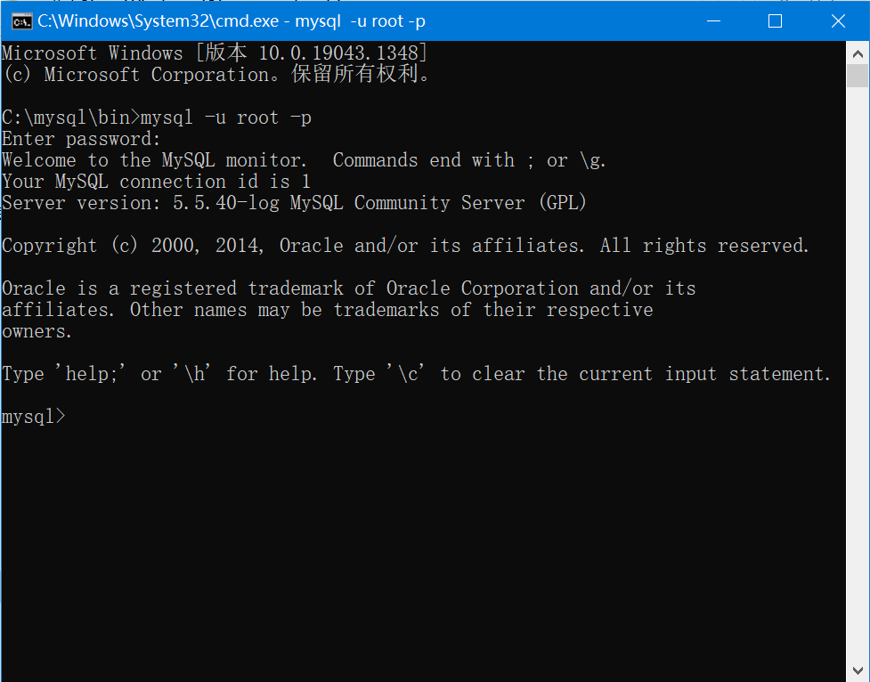
4 MySQL+ Navicat基础
4.1 MySQL安装与配置
MySQL数据库启动
开始菜单输入“命令提示符”后启动命令行窗口，然后进入到bin目录下
在当前命令行中输入开启数据库服务的指令代码：mysqld.exe --console，看到最后两行代码出现后，代表数据库服务成功开启
另外开启一个命令行窗口执行mysql -u root -p语句后，回车执行（第一次启动时候是没有密码设置的，直接回车即可进入），界面中出现Welcome to等欢迎字样代表着可以成功登录数据库

Slide 4
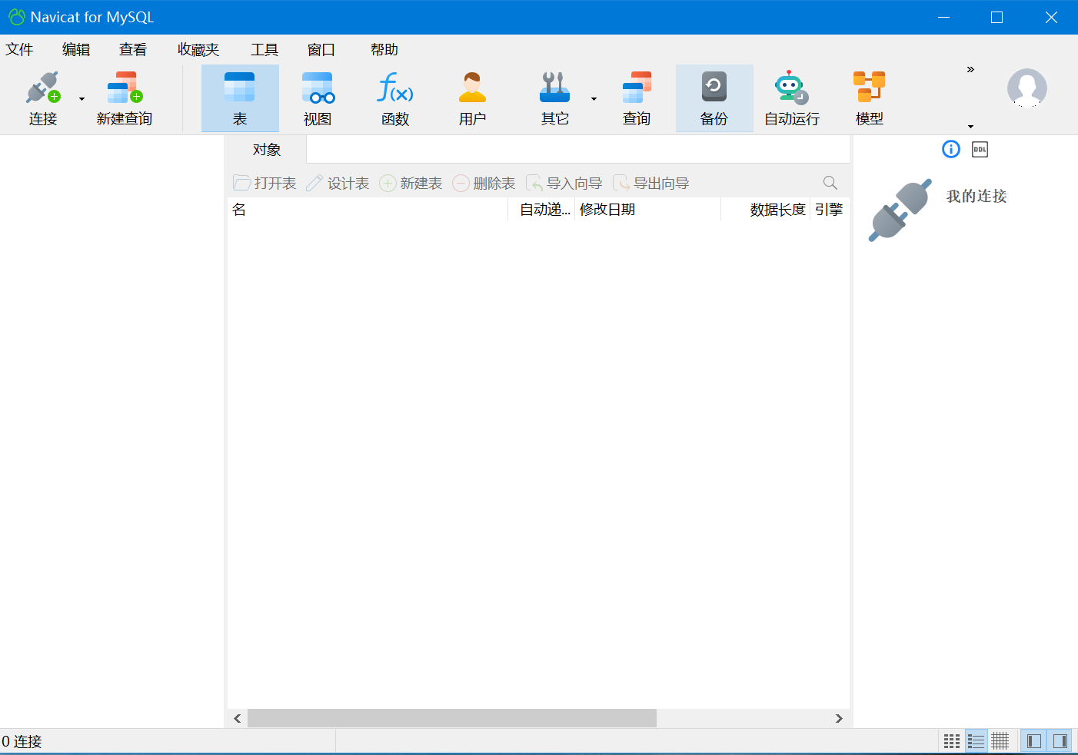
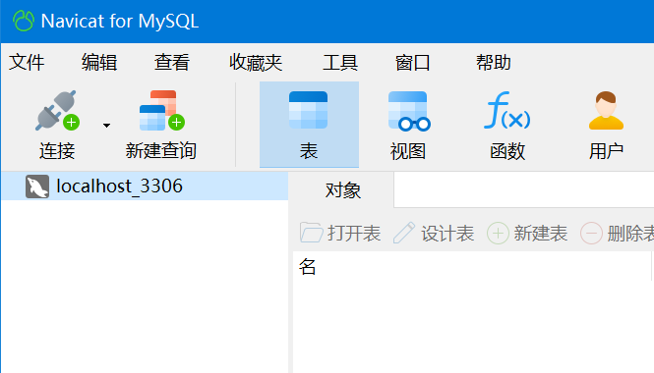
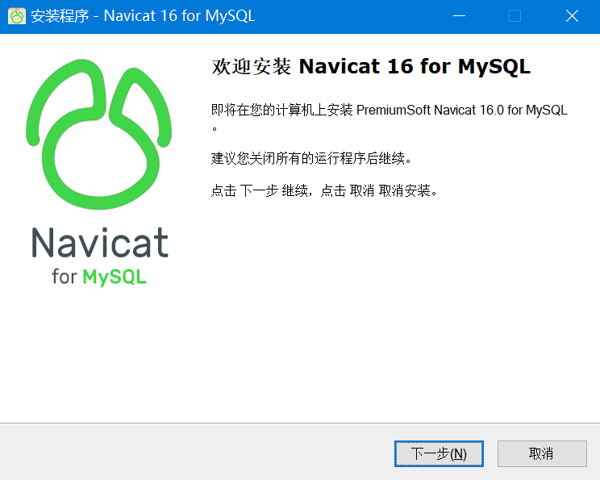
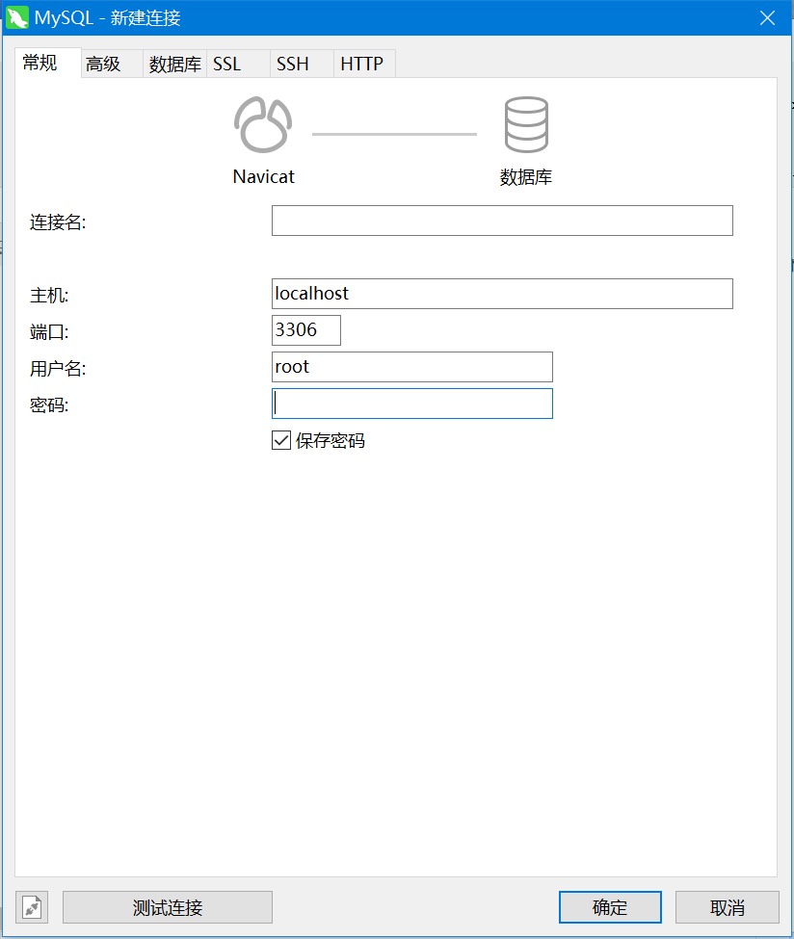
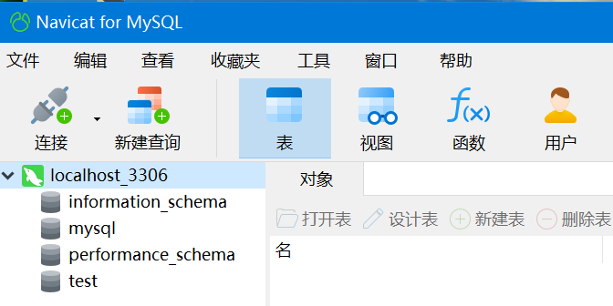
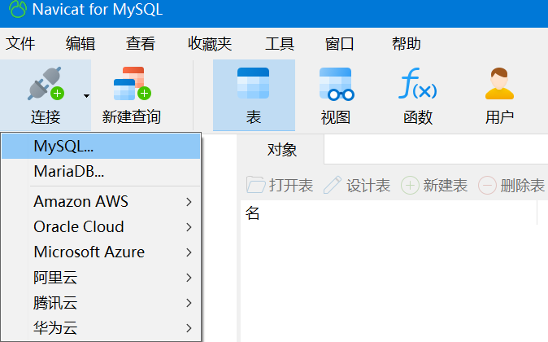
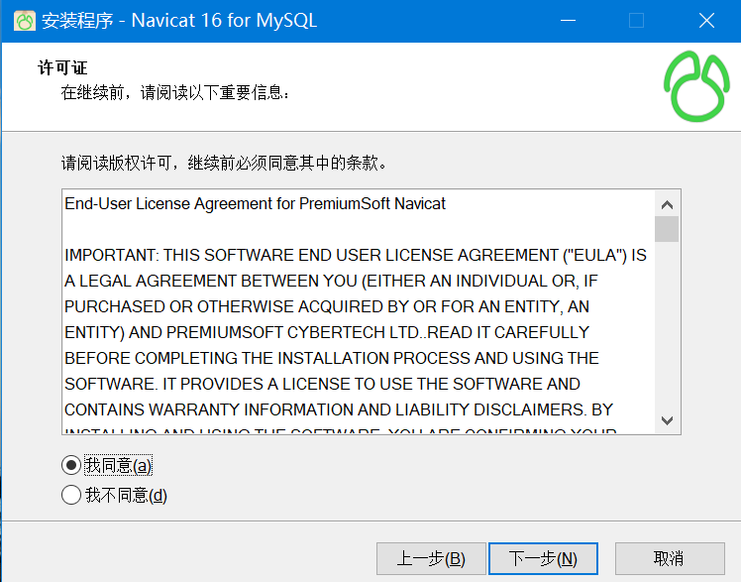
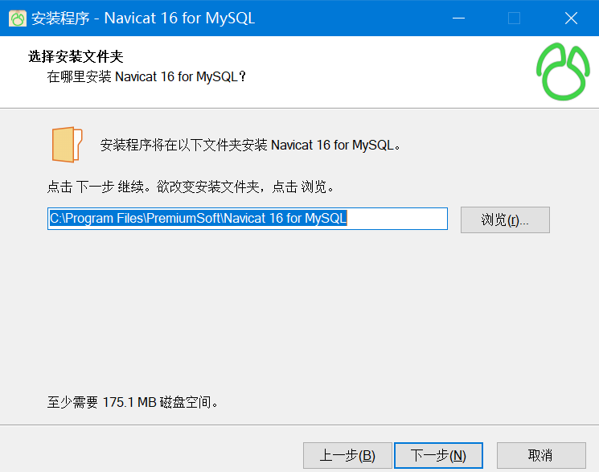
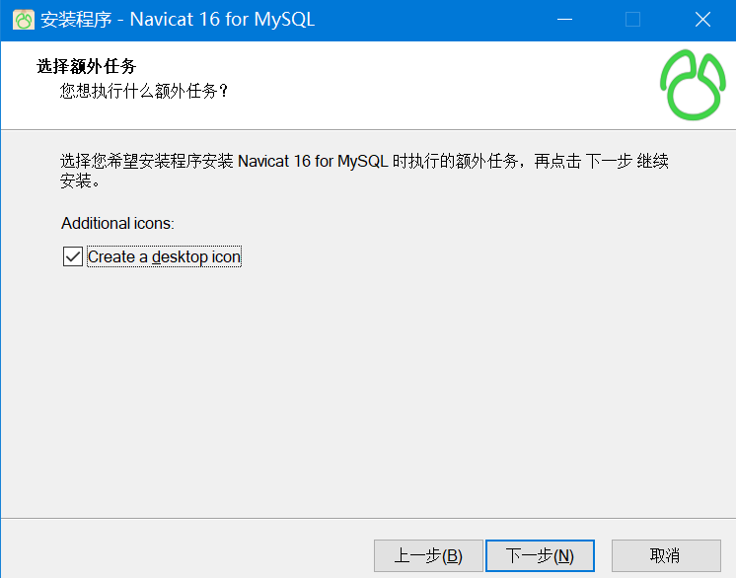
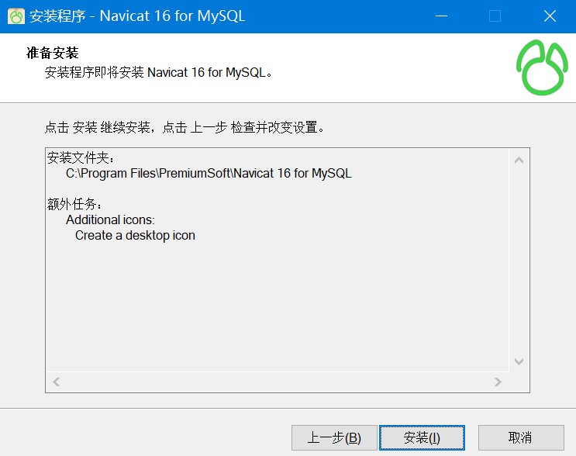
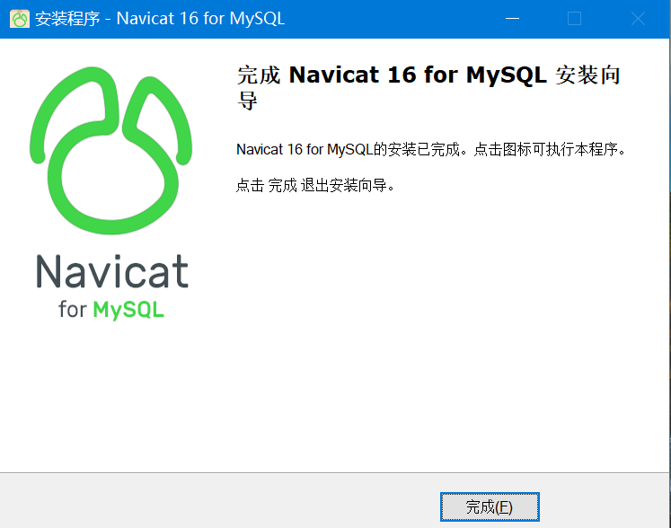
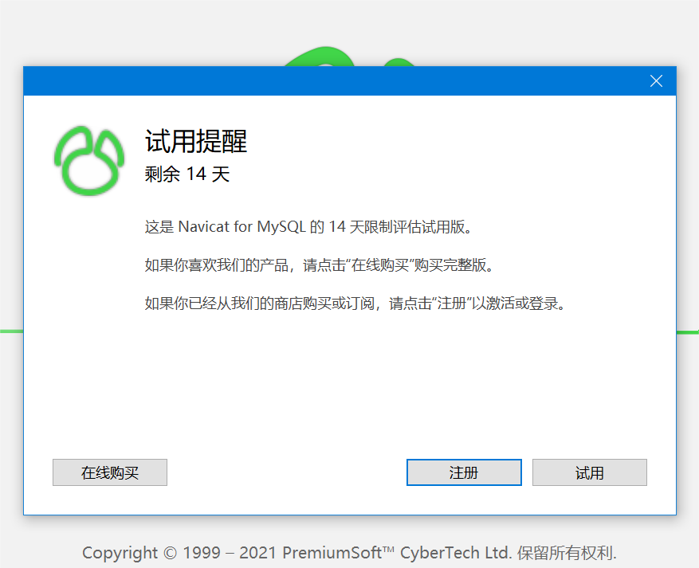
4 MySQL+ Navicat基础
4.2 Navicat安装与配置
Navicat for MySQL官方网址：http://www.navicat.com.cn/products/navicat-for-mysql。
Navicat软件安装包网盘链接：https://pan.baidu.com/s/1n8lVzl4KD16GwBz5m6WTow。提取密码：6666。
Navicat软件连接MySQL数据库
Navicat软件设置MySQL数据库连接属性
Navicat软件安装包安装

Slide 5
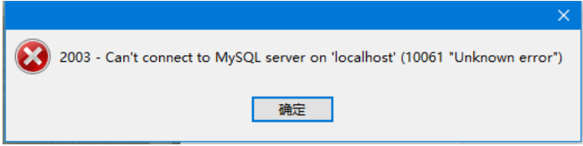
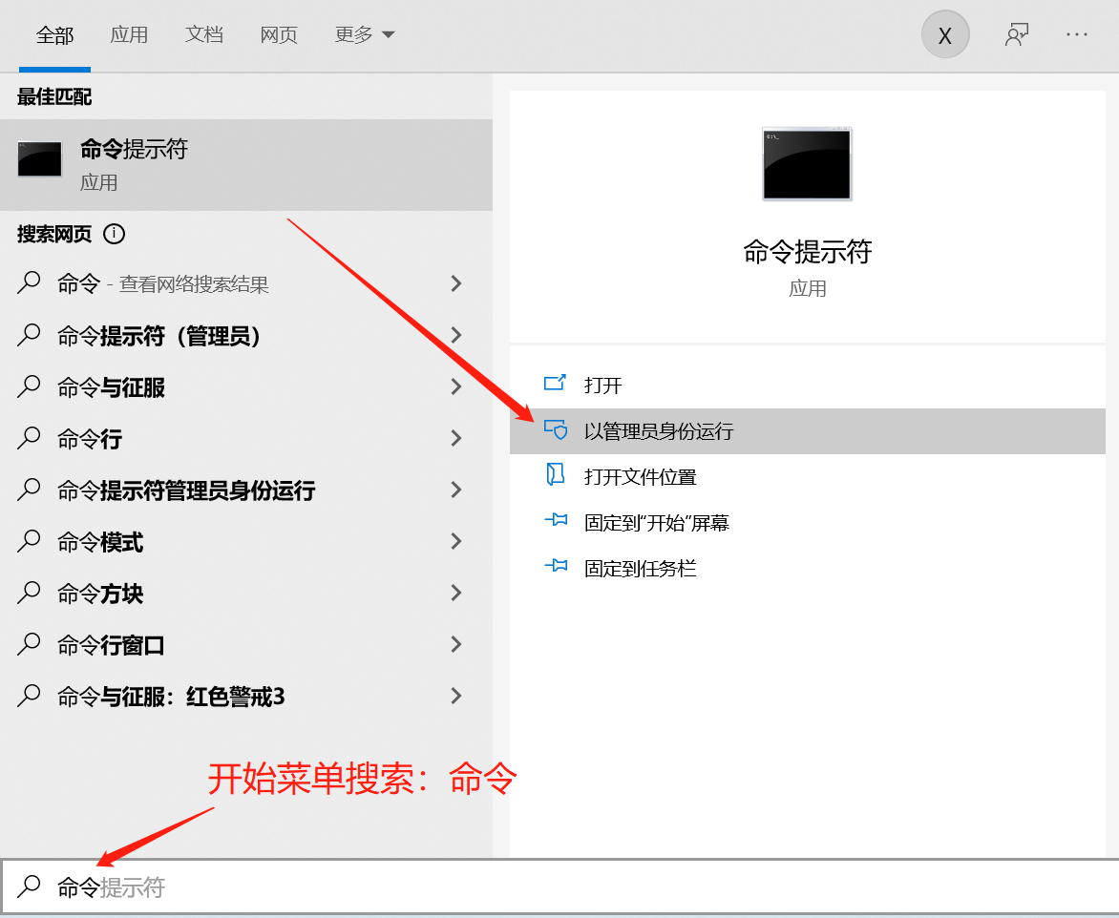
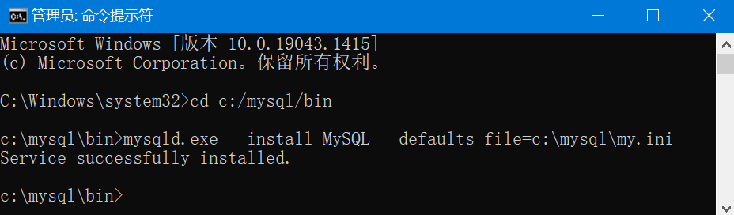
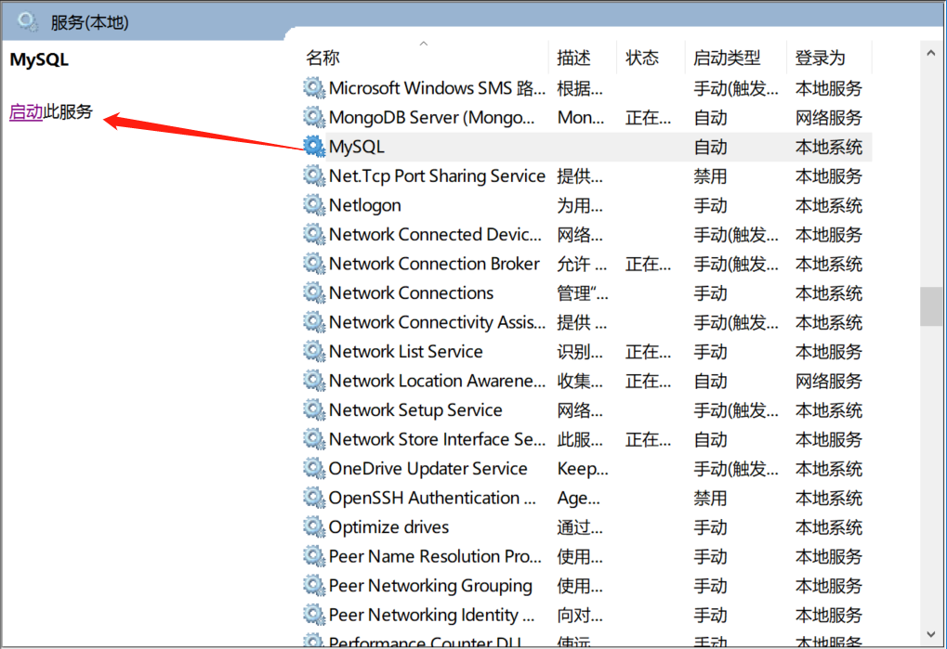
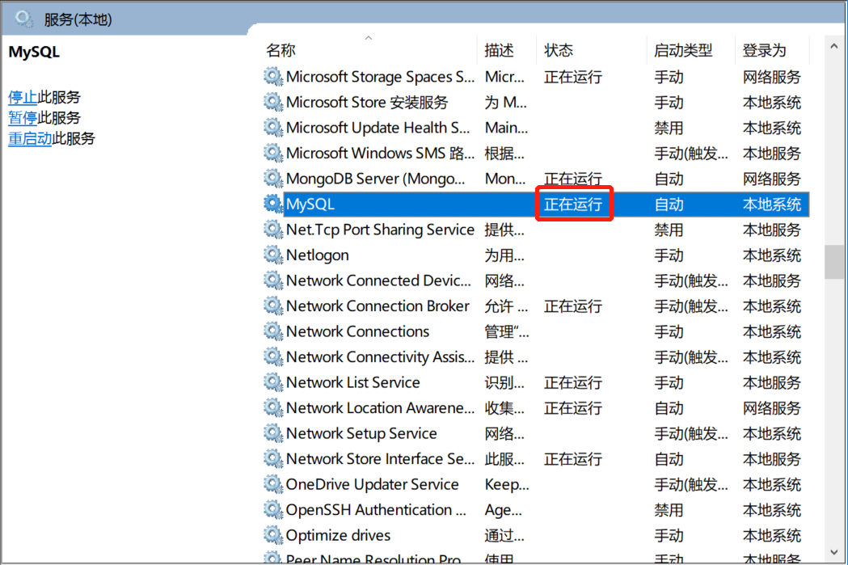
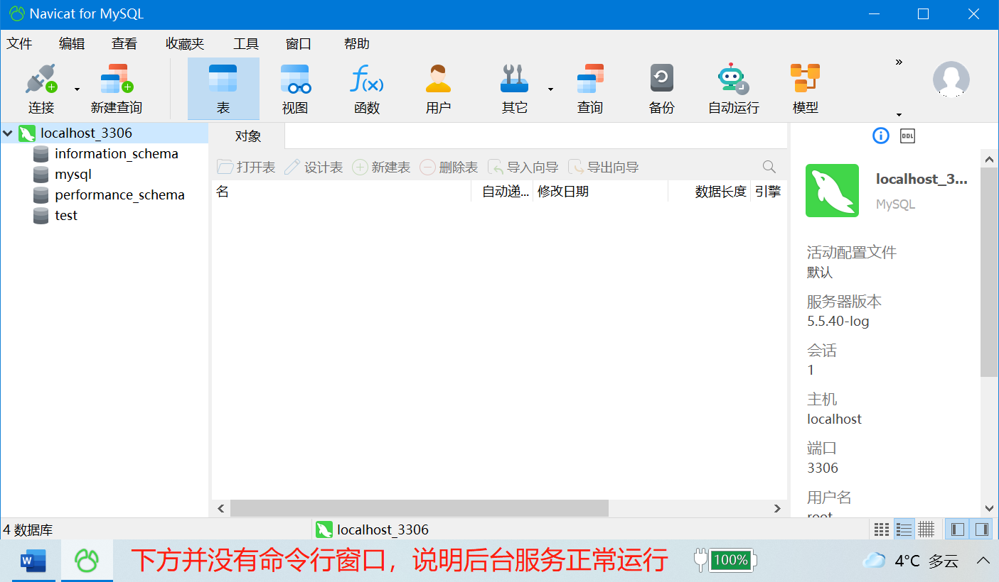
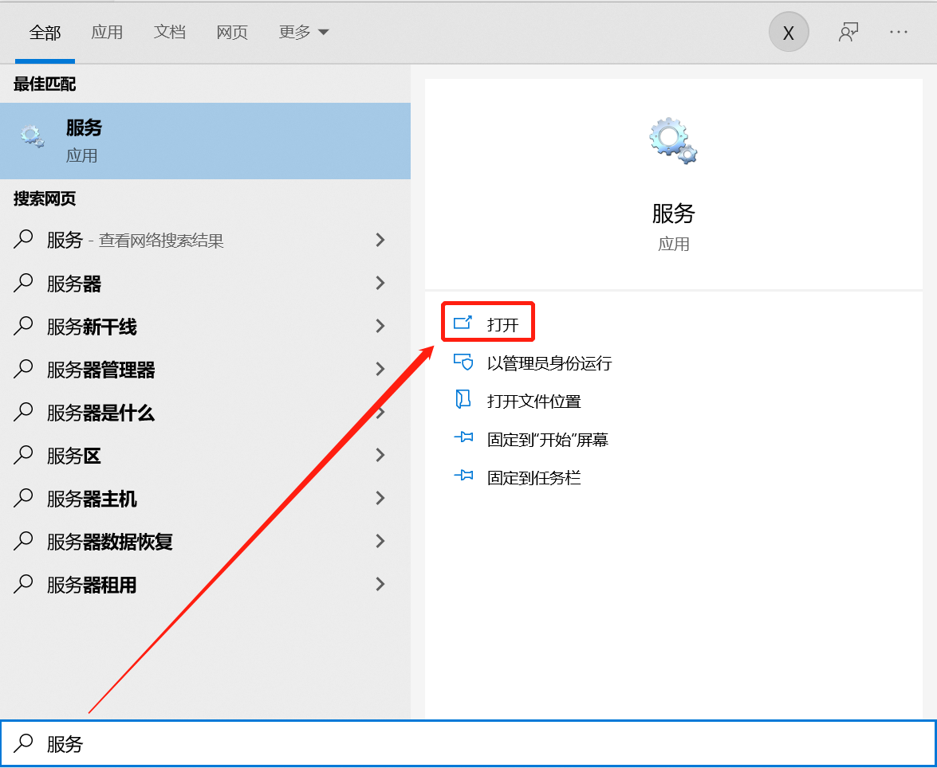
4 MySQL+ Navicat基础
4.3 后台服务开启
前面的操作是基于MySQL服务器命令行窗口启动的前提下，如果我们关闭一下这个窗口再次通过Navicat连接本地数据库，会出现2003的报错提醒
每次连接都跑到bin目录下去启动MySQL服务器，这个操作太麻烦，希望可以通过后台服务去执行，好像360软件一样，开机可以自启动服务，这样每次只要打开Navicat for MySQL软件后可以直接自动连接。

Slide 6
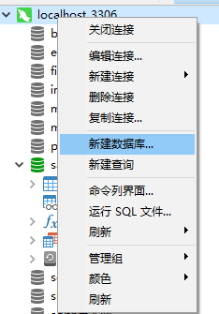
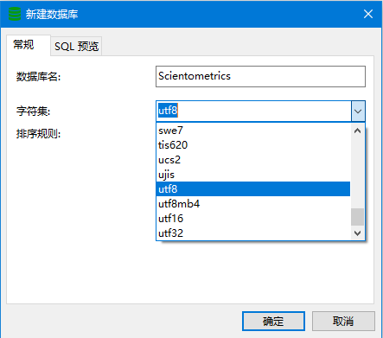
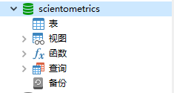
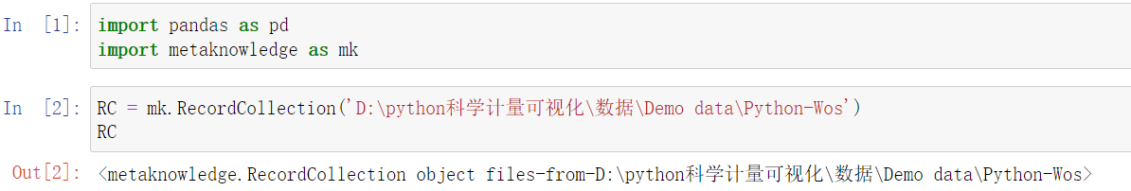
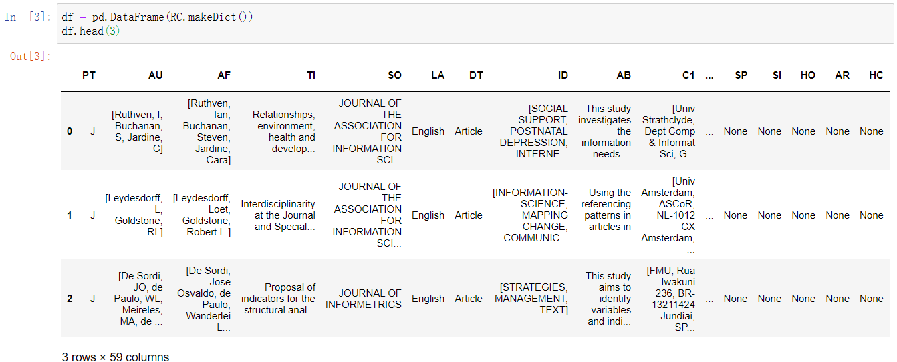
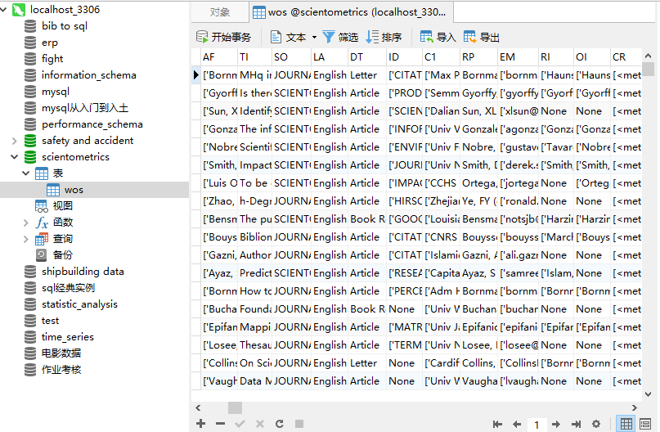
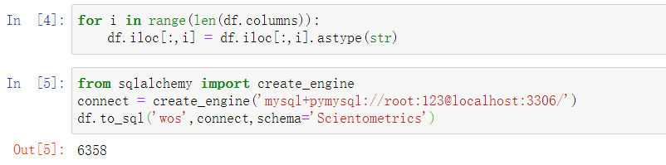
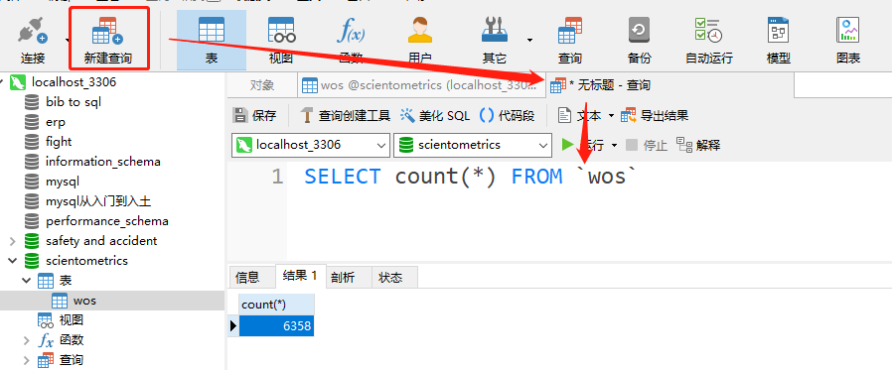
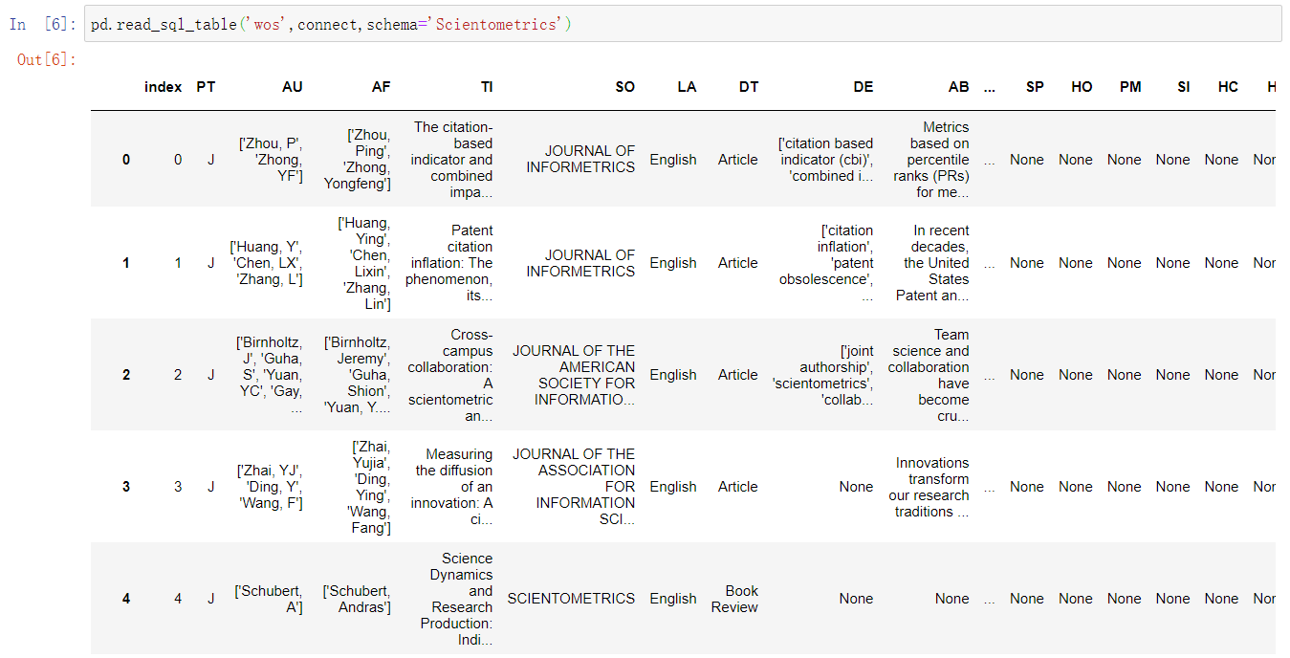
4 MySQL+ Navicat基础
4.4 Python+MySQL+Navicat 数据管理案例
4.4.1 Web of Science数据存取MySQL数据库

Slide 7
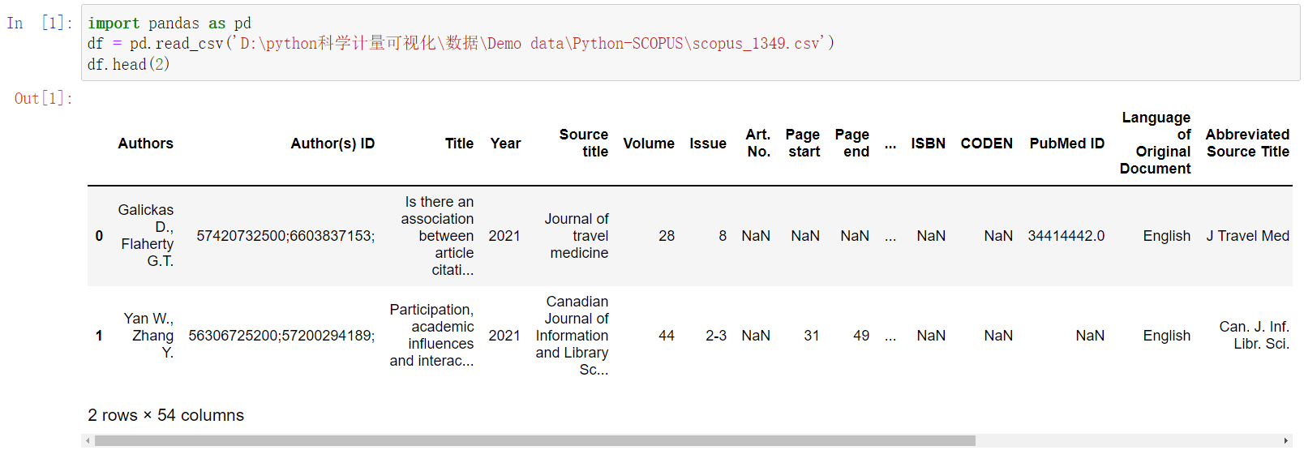
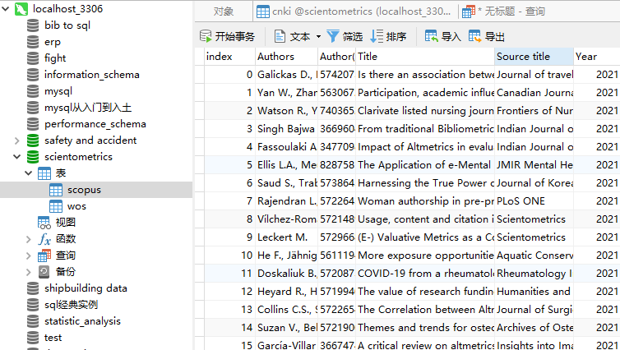
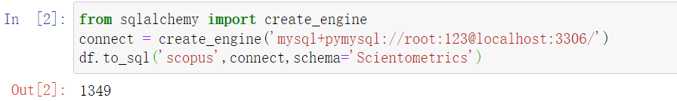
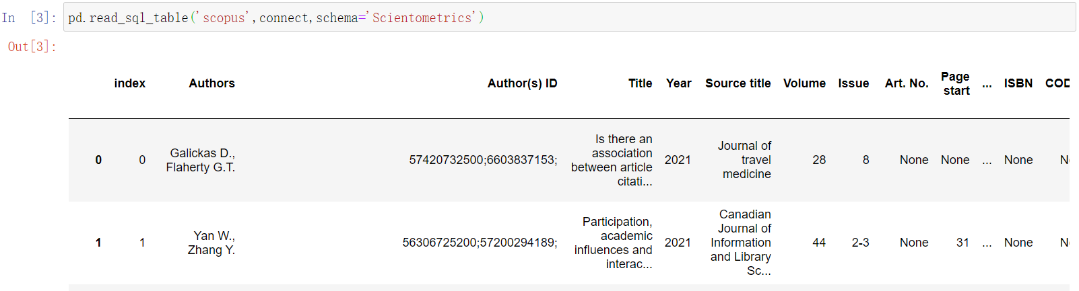
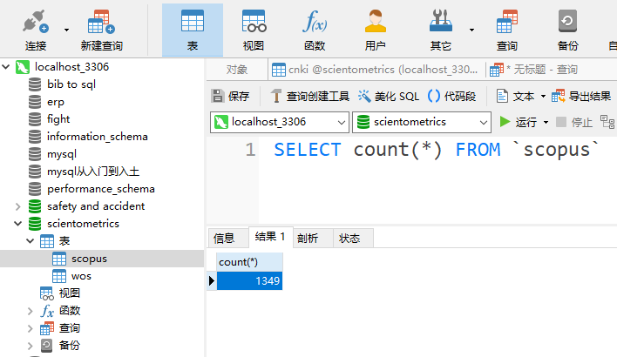
4 MySQL+ Navicat基础
4.4 Python+MySQL+Navicat 数据管理案例
4.4.2 Scopus数据存取MySQL数据库

Slide 8
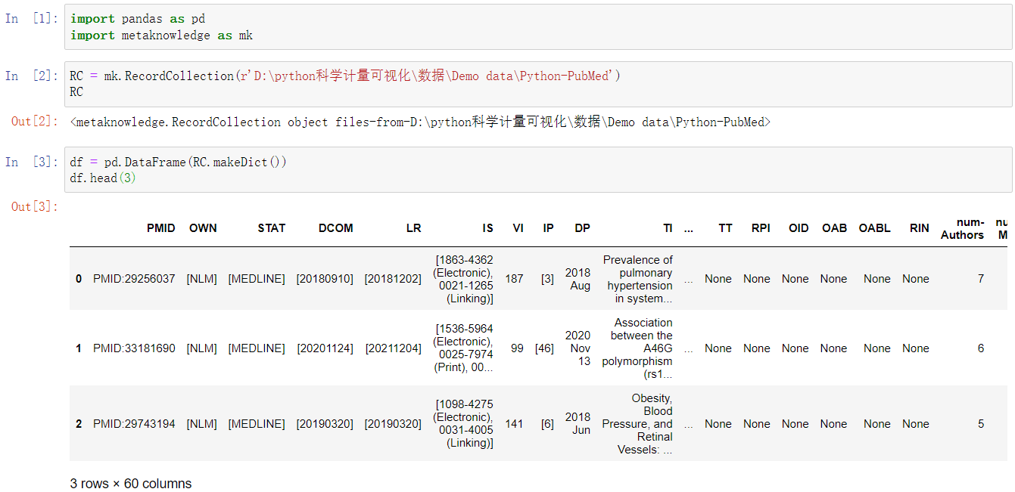
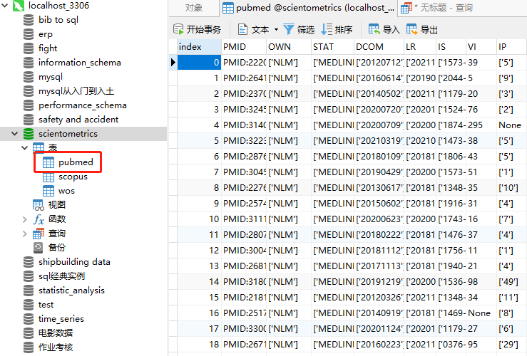
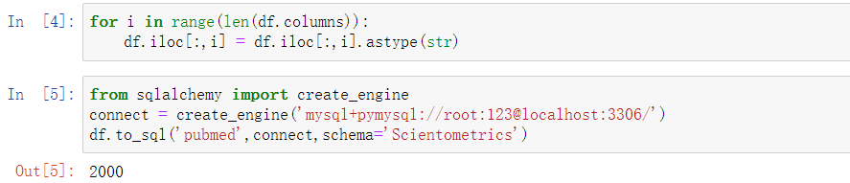
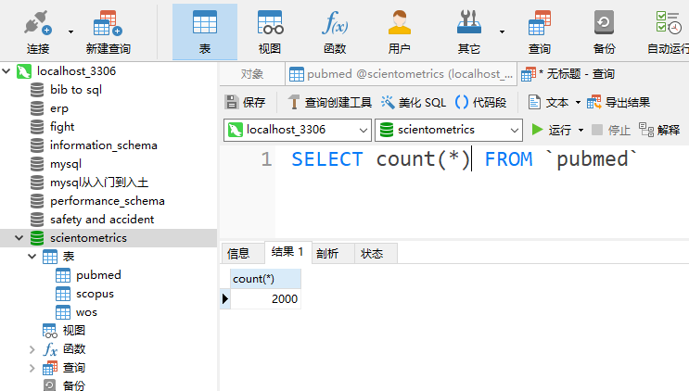
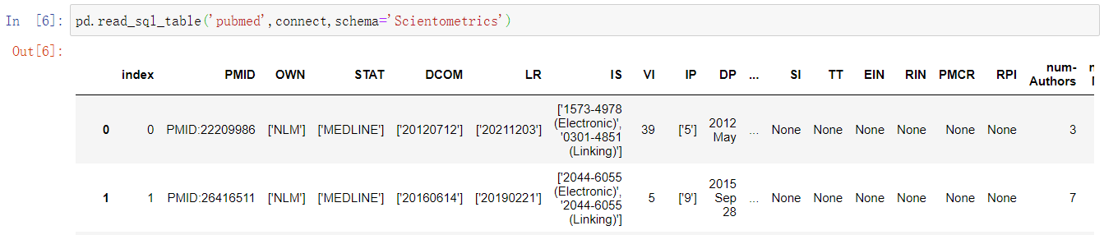
4 MySQL+ Navicat基础
4.4 Python+MySQL+Navicat 数据管理案例
4.4.3 PubMed数据存取MySQL数据库

Slide 9
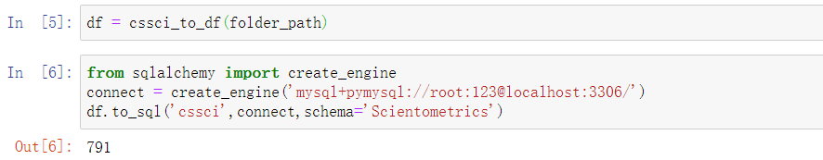
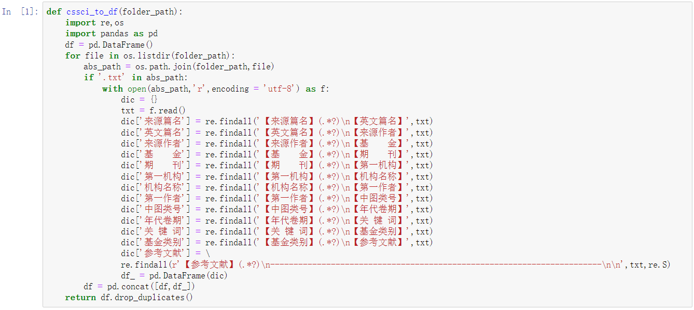
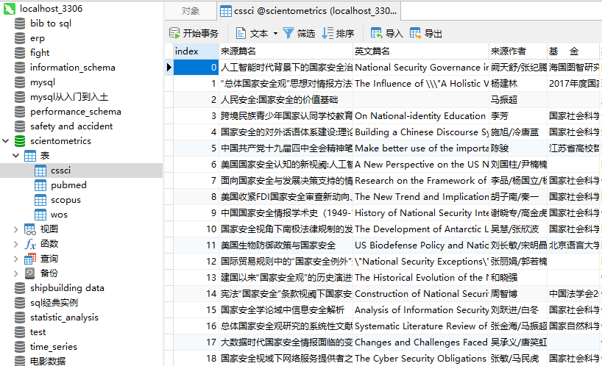
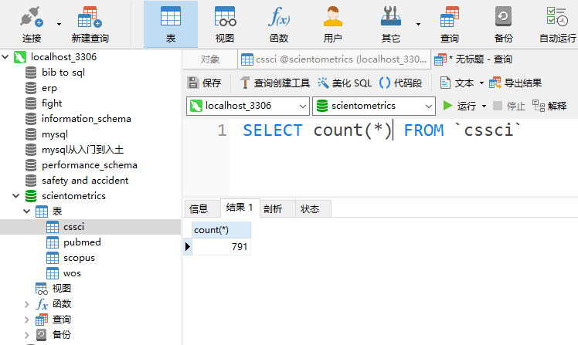
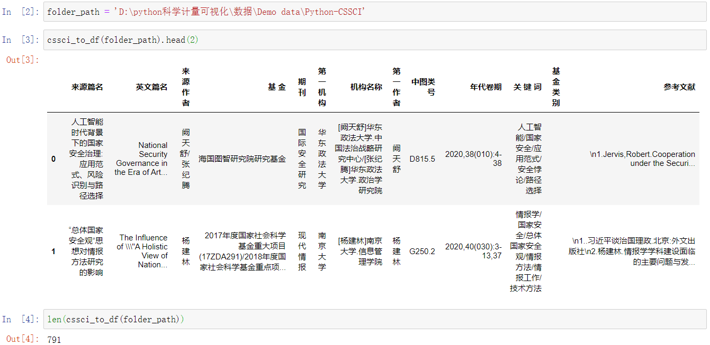

4 MySQL+ Navicat基础
4.4 Python+MySQL+Navicat 数据管理案例
4.4.4 CSSCI数据存取MySQL数据库

Slide 10






4 MySQL+ Navicat基础
4.4 Python+MySQL+Navicat 数据管理案例
4.4.5 CKNI数据存取MySQL数据库

Slide 11

4 MySQL+ Navicat基础
4.4 Python+MySQL+Navicat 数据管理案例
4.4.6以CKNI数据为例利用Navicat进行功能演示
（1）筛选功能
（2）排序功能
（3）数据导入
（4）数据导出

Slide 12







4 MySQL+ Navicat基础
4.4 Python+MySQL+Navicat 数据管理案例
4.4.6以CKNI数据为例利用Navicat进行功能演示
（1）筛选功能
（2）排序功能
（3）数据导入
（4）数据导出

Slide 13
4 MySQL+ Navicat基础
4.4 Python+MySQL+Navicat 数据管理案例
4.4.6以CKNI数据为例利用Navicat进行功能演示
（1）筛选功能
（2）排序功能
（3）数据导入
（4）数据导出

Slide 14


4 MySQL+ Navicat基础
4.4 Python+MySQL+Navicat 数据管理案例
4.4.6以CKNI数据为例利用Navicat进行功能演示
（1）筛选功能
（2）排序功能
（3）数据导入
（4）数据导出

Slide 15
4 MySQL+ Navicat基础
4.4 Python+MySQL+Navicat 数据管理案例
4.4.6以CKNI数据为例利用Navicat进行功能演示
（1）筛选功能
（2）排序功能
（3）数据导入
（4）数据导出

Slide 16








4 MySQL+ Navicat基础
4.4 Python+MySQL+Navicat 数据管理案例
4.4.6以CKNI数据为例利用Navicat进行功能演示
（1）筛选功能
（2）排序功能
（3）数据导入
（4）数据导出

Slide 17






4 MySQL+ Navicat基础
4.4 Python+MySQL+Navicat 数据管理案例
4.4.6以CKNI数据为例利用Navicat进行功能演示
（1）筛选功能
（2）排序功能
（3）数据导入
（4）数据导出

